Slide 1
Der weg zum abitur am allgemeinbildenden gymnasium
2. FS
Klasse 10 als Brücke zur Kursstufe – aber auch vorläufiger Abschluss der zweiten Fremdsprachen (Französisch/Latein) und der Profile.
Profilfächer ab Klasse 8
dritte Fremdsprache (Russisch, Spanisch)
Naturwissenschaft und Technik (NwT)
Informatik, Mathematik, Physik (IMP FSG/MGL)
Sport (OHG) oder Musik(GGL) oder Bildende Kunst (MGL)

Slide 2
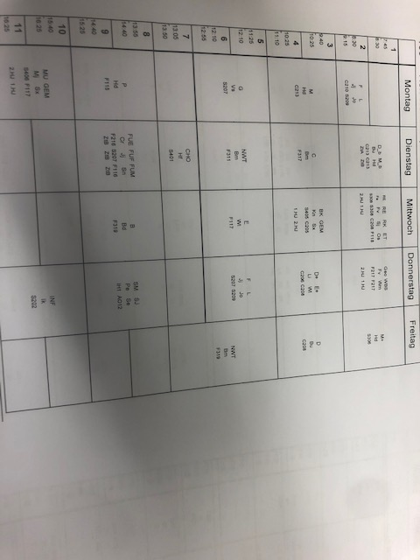
Klasse 10 – Brücke mit Netz

Slide 3
Klasse 10 am Gymnasium: Gezielte vorbereitung auf basis- und leistungskurs
UE 5: Binomialverteilung
Begriffe aus Klasse 8 und 9: Berechnung von Wahrscheinlichkeiten, Zufallsvariable und Erwartungswert
1) Bernoulli -Experimente
2) Binomialkoeffizient (Definition, Pascal´sches Dreieck, WTR)
3) Die Formel von Bernoulli
4) Binomialverteilung (Histogramme zeichnen und interpretieren) - Erwartungswert
5) Kumulierte Wahrscheinlichkeiten
6) Binomialverteilung – Standardabweichung
7) Problemlösen mit der Binomialverteilung (Bestimmen von P(…), n, k, p)

Slide 4
It is not double dutch…..

Slide 5
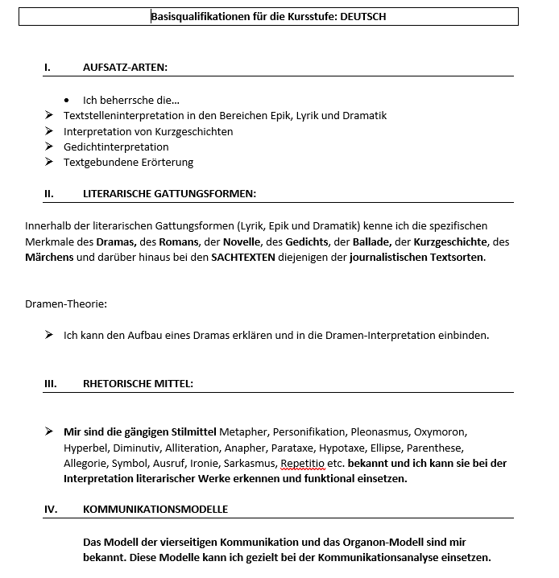
Deutsch = Texte, texte, Texte

Slide 6
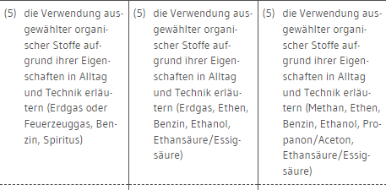
Die Welt der Stoffe

Slide 7
Spezialisierung und Abwahlen – am Campus LB „Volle Auswahl“
Die Fächer werden drei Aufgabenfeldern zugewiesen:
Aufgabenfeld
Pflichtbereich
Wahlbereich
I sprachlich
literarisch
künstlerisch
Deutsch
Fremdsprache(n) (ab Kl. 8)
Musik oder Bildende Kunst
Literatur
Literatur und Theater
Fremdsprachen
II gesellschafts-
wissenschaftlich
Geschichte,
Geogr./Gemeinschaftskunde
(oder Wirtschaft)
Religion oder Ethik
Philosophie
Psychologie
III mathematisch
naturwissen-
schaftlich
Mathematik
Physik oder Chemie oder Biologie
Informatik
Darstellende Geometrie
Geologie, Astronomie
Vertiefungskurs Mathematik
ohne Zuordnung
Sport

Slide 8
Was belegt werden muss…
Die fünf Prüfungsfächer müssen alle drei Aufgabenfelder abdecken. Deutsch und Mathematik sind Prüfungsfächer Kein Prüfungsfach mit 0 Punkten
Deutsch
Mathematik
mindestens eine Fremdsprache
mindestens eine Naturwissenschaft
Bildende Kunst oder Musik
Geschichte
Geographie und Gemeinschaftskunde
Religion/Ethik
Sport

Slide 9
Auch in der Oberstufe: Das FSG ist mehr als unterricht

Slide 10
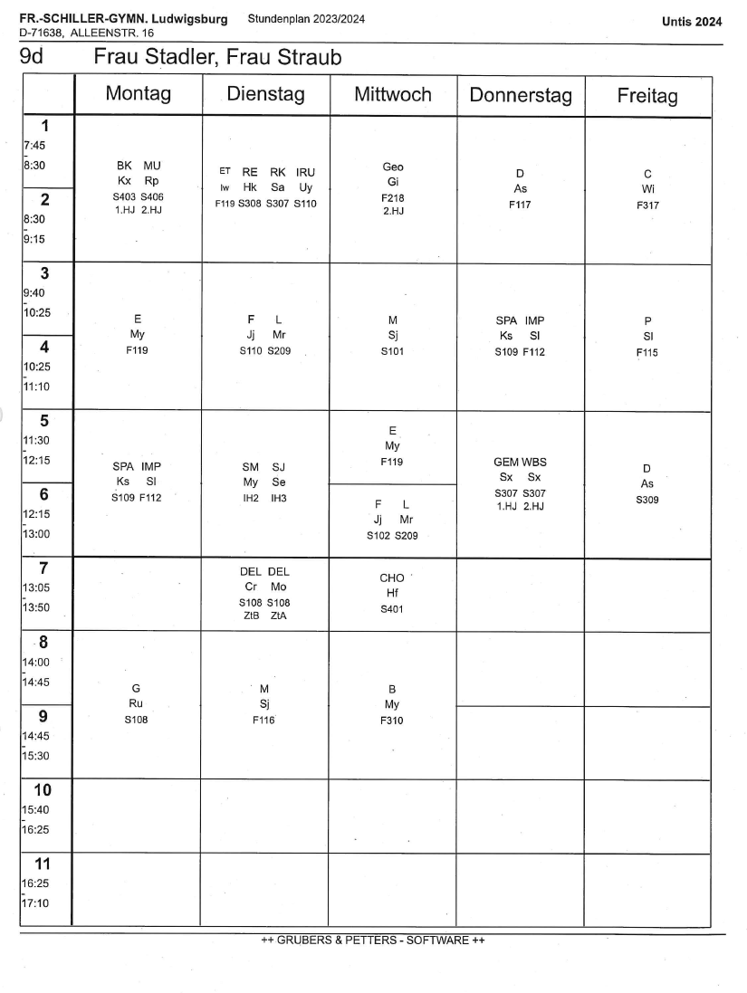
Einladung zur hospitation in klasse 9

